Slide 1
Учебный курс
Введение в специальность
СПбГУТ им. М.А.Бонч-Бруевича
Факультет ИССС
Лекция 3
Проф., д.т.н. Борис Гольдштейн,
заведующий кафедрой
Инфокоммуникационных систем
www.iks.sut.ru

Slide 3
Концепция TMN
Бизнес-менеджмент
Менеджмент услуг
Менеджмент сети
Менеджмент
сетевых элементов
Централизованное бюро
ремонта и CRM-центр
Мониторинг сигнализации
Антифрод
Анализ QoS и SLA
Информационная безопасность и СОРМ

Slide 4
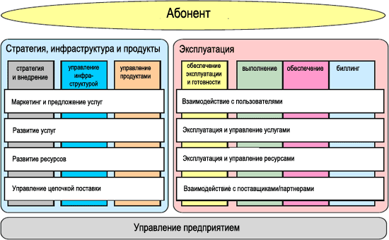
Мониторинг в eTOM- Assurance

Slide 5
Доход как основная задача внедрения OSS
Доход
Удержание старых и привлечение новых клиентов
Повышение рентабельности
Повышение качества
Новые услуги
Снижение трудозатрат
Обеспечение прибыльности

Slide 6
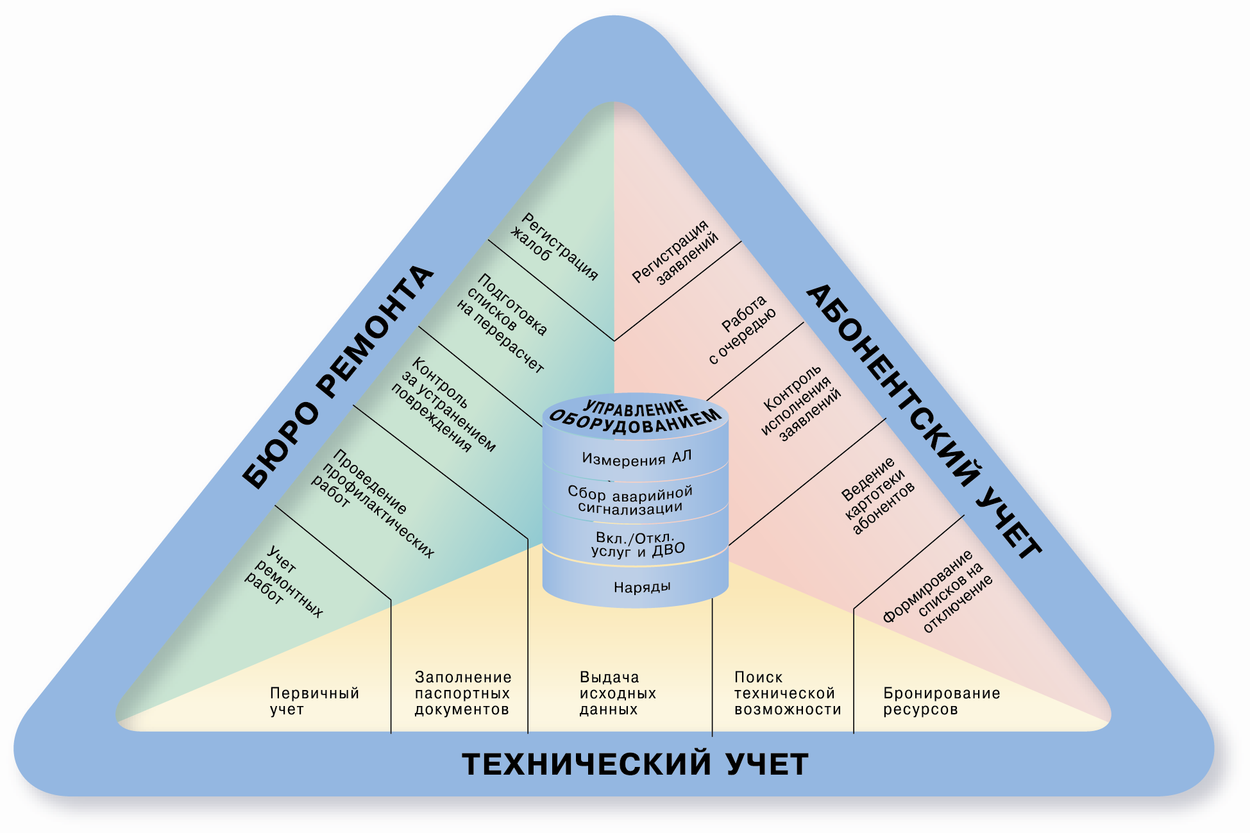

Slide 7
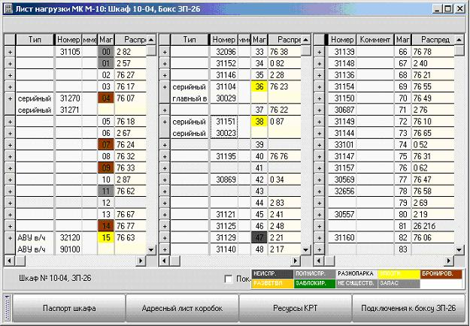
АРГУС-ТУ:
Алфавитно-цифровые документы

Slide 8
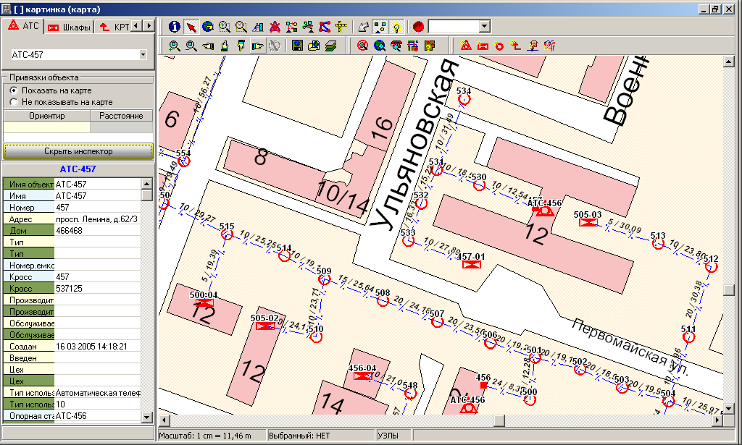
АРГУС-ТУ: Картографические документы

Slide 9
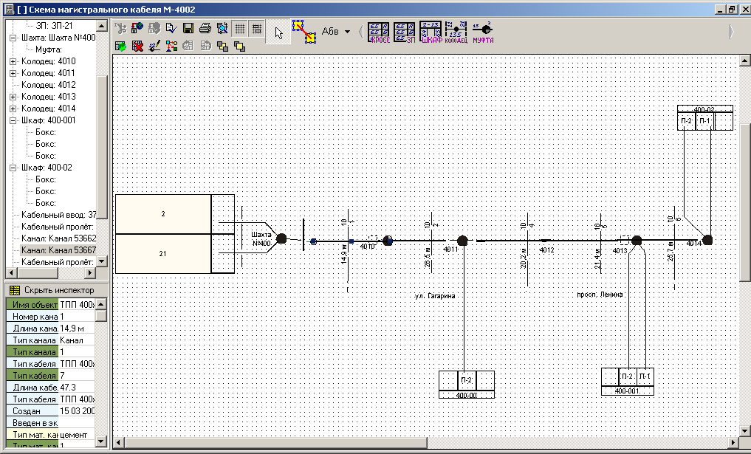
АРГУС-ТУ: Схемотехнические документы

Slide 10
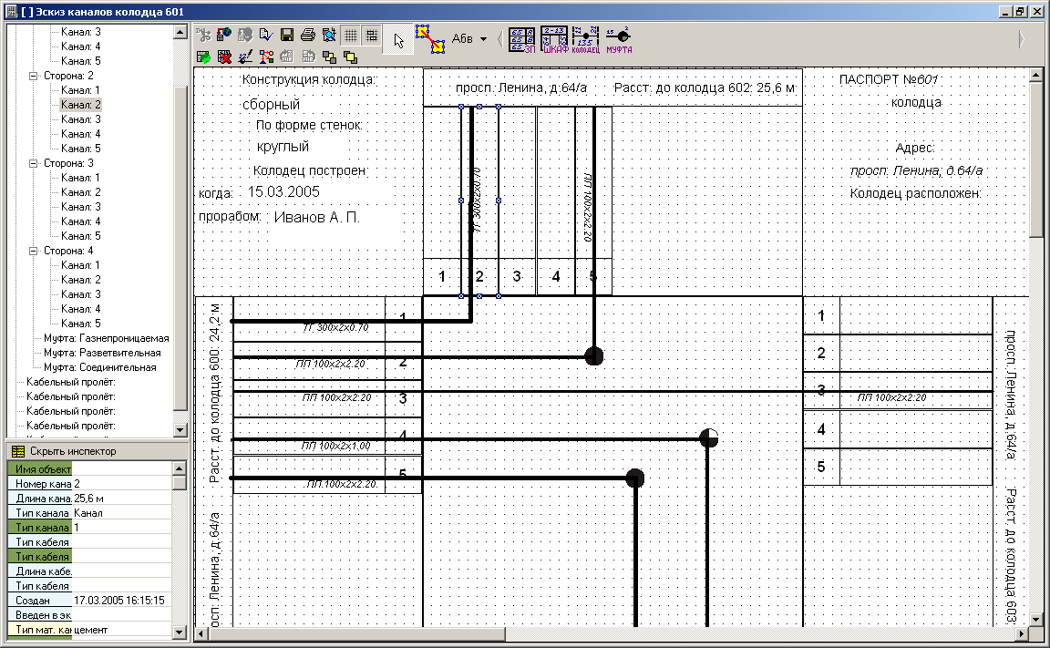
АРГУС-ТУ: паспорт колодца

Slide 11
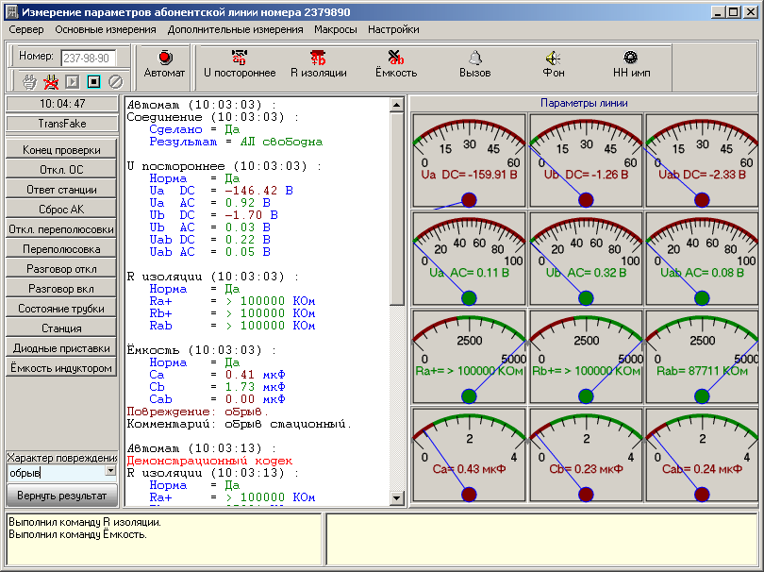
АРГУС-ВО: измерение абонентских линий

Slide 12
ЭКСПЛУАТАЦИЯ И БЕЗОПАСНОСТЬ СЕТИ
NGOSS

Slide 13
S0
ИСХОДНОЕ
Исходящая
Входящая
АТС
АТС
а
b
c
Roc
Ric
-60 В
Roc (20-24) кОм
Ric=(550-1300) Ом

Slide 14
S5
РАЗГОВОРНОЕ СОСТОЯНИЕ
Исходящая
Входящая
АТС
АТС
а
-60 В
Roa
Ria
b
Rob
Rib
-60 В
c
Roc
Ric
-60 В
Roa=42 kОм
Ria=1000 Ом
Rob=1000 Ом
Rib=(200-220) kОм
Roc=(0-65) Ом
Ric=(1150-1700) Ом

Slide 15
Система СПАЙДЕР – источник эталонных данных
ПРОФИТ
Подключение к сигнальным каналам
Генерация xDR
Анализ VoIP
(SIP, Н.323)
Поддержка Sigtran
Подключение к SDH/STM1, ИКМ или TCP/IP.
Поддержка HSSL

Slide 16
Система позволяет Оператору сети:
Постоянно отслеживать и оперативно определять состояние элементов сети сигнализации
Трассировать прохождение сигнальной информации по заданным сигнальным маршрутам
Своевременно получать уведомление об аварийных ситуациях на удаленных узлах
Генерировать отчеты в табличной и графической формах по задаваемым пользователем параметрам
Сохранять сигнальные пакеты для последующего анализа
Собирать статистическую информацию в соответствии с рекомендациями ITU-T Q.751, Q.752 и генерировать отчеты
Генерировать CDR

Slide 17
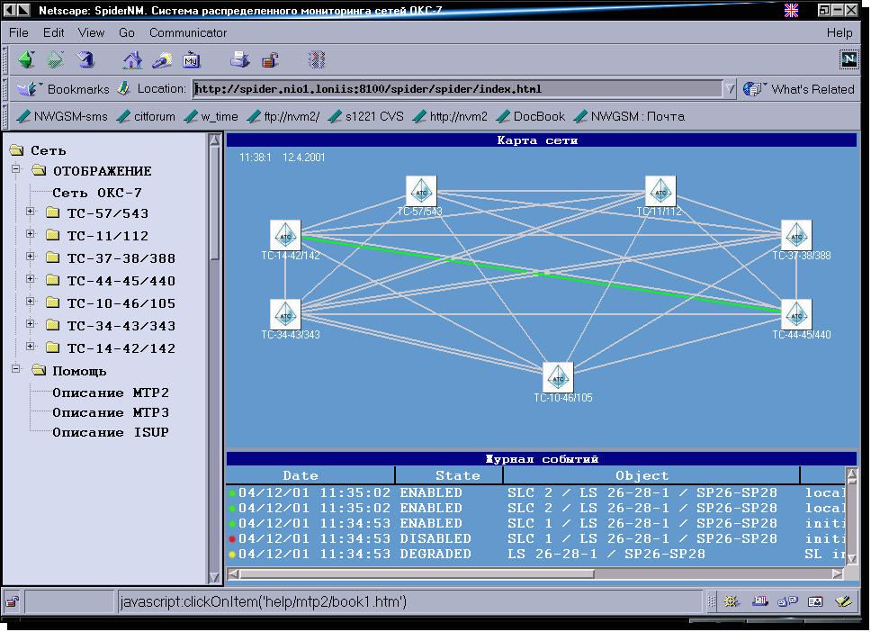
Функции системы. Мониторинг
Графическое отображение структуры и состояния сети
Динамическое отображение (цветовая индикация) состояния пучков сигнальных звеньев
Вывод информации от нескольких удаленных модулей в одном окне
Вывод информации от каждого удаленного модуля в отдельном окне

Slide 18
Основные возможности
ПРОФИТ
Проверка правильности и полноты данных, определяющих доходность бизнеса, в ключевых точках инфраструктуры.
Интеллектуальная обработка данных для автоматизации бизнес-процессов и технологических процессов с целью ускорения возврата инвестиций.
Обнаружение, классификация и корректировка бизнес-процессов, влияющих на полноту сбора и сохранности доходов.

Slide 19
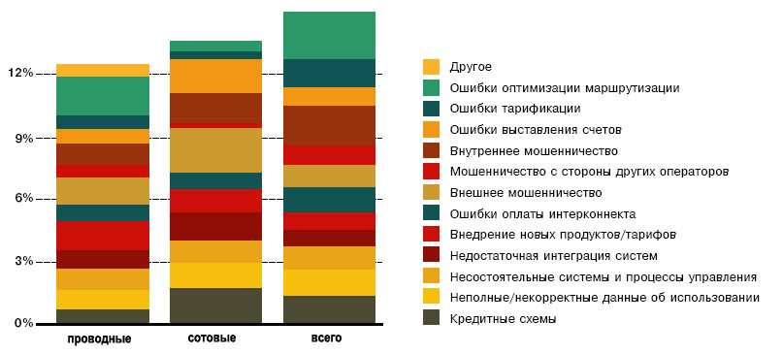
Потери Оператора

Slide 20
Revenue Assurance
Уменьшение потерь
Выявление и предотвращение
мошенничества
увода трафика
ошибок тарификации
некорректных взаиморасчетов
Увеличение
прибыльности
Повышение эффективности
использования ресурсов
Оптимизация маршрутизации (LCR)

Slide 21
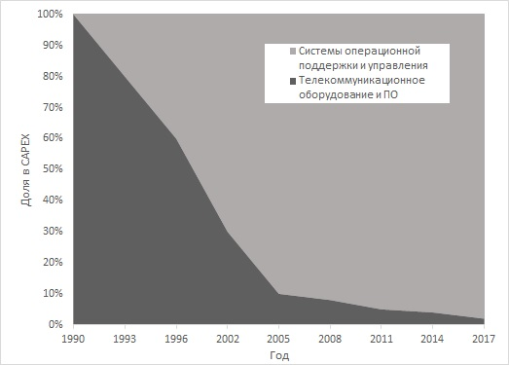

Slide 22
ПРОФИТ
ВЕРИФИКАЦИЯ
БИЛЛИНГА
Верификация биллинга, выявление потерянных
и неправильно учтенных CDR
МЕЖОПЕРАТОРСКИЙ
БИЛЛИНГ
Сравнение счетов от встречных операторов
с данными системы мониторинга
ОПТИМАЛЬНАЯ
МАРШРУТИЗАЦИЯ
Формирование маршрутных таблиц на основании цены, качества, доступных ресурсов
и объемов трафика
ОПТИМИЗАЦИЯ
ИСПОЛЬЗОВАНИЯ
Выявление неучтенных и недогруженных транкгрупп, ошибок маршрутизации
и фантомного трафика
ФРОД-КОНТРОЛЬ
Обнаружение убыточных для компании умышленных действий абонентов
и операторов-партнеров

Slide 23

Инженерные аспекты
Проверка правильности и полноты данных, определяющих управление ECС РФ в ключевых точках инфраструктуры.
Интеллектуальная обработка данных для автоматизации бизнес-процессов и технологических процессов с целью решения общегосударственных задач

Slide 24

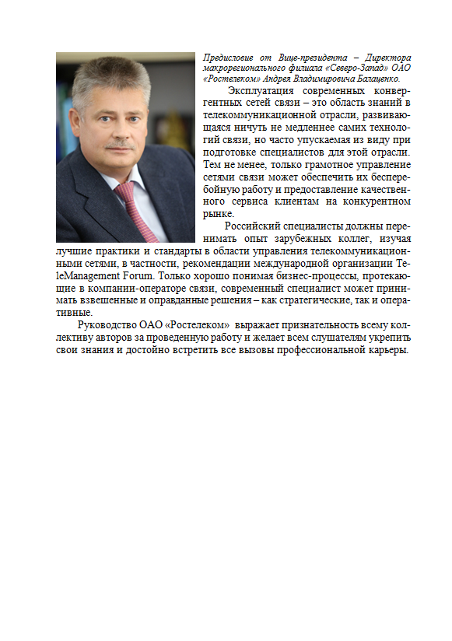

Slide 25




Специальные дисциплины:
2015 г.
2019 г.
2021 г.
Мобильная связь
Мультимедиа
СПС
VoIP
Видео
ТфОП
Интернет
Видео
Управление
сетью
Приложения
Управление
сеансами связи
Коммутация и транспорт
Терминальное
оборудование
пользователей

